Slide 1
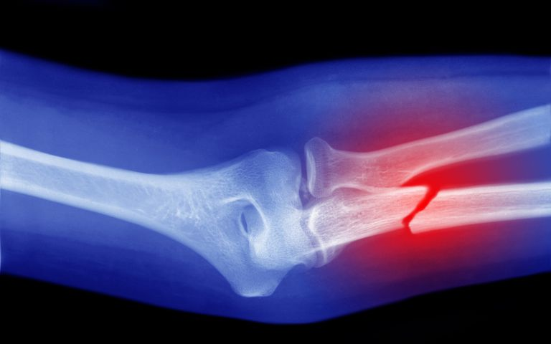
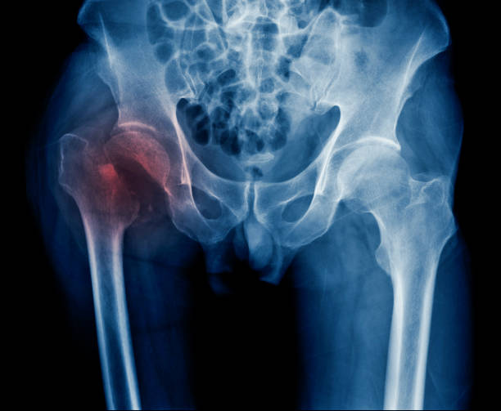
Murtumapotilaan kuntoutus
Mitä se on,
mihin sitä tarvitaan ja
miten siinä onnistutaan?
Roope Jaatinen
Geriatri, LT
Oulunkylän kuntoutuskeskus
Notes:
Ihminen on monimutkainen koneisto, jonka toiminnoista tiedetään uusien tutkimusmenetelmien myötä yhä hienovaraisemmat yksityiskohdat.
Biologia pyrkii ylläpitämään jatkuvaa tasapainoa, ihmisen elimistöstä puhuttaessa käytetään termiä homeostaasi. Jos kuivumme, koemme janon tunnetta. Juomme ja saamme lisää nestettä. Jos energiatasot laskee, koemme nälkää, syömme ja saamme lisää polttoainetta. Kun kävelemme, tasapainoaisti ylläpitää asentoamme ja lihaksisto liikuttaa raajojamme juuri sopivassa suhteessa toisiinsa. Näköaisti tarkkailee ympäristöä, vaikka emme sitä tietoisesti ajattelekaan. Kuulemme liikenteen huminan, kutsuhuudot ja kysymykset, joihin reagoimme kun viesti on ymmärretty, tulkittu ja käsitelty.
Viat tässä monimutkaisessa järjestelmässä ovat joskus sairauksien tai tapaturmien aiheuttamia. Ne järkyttävät tasapainoa, hidastavat vakaan tilan saavuttamisen tai estävät korjaavien prosessien toiminnan.
Näitä korjausmekanismeja kutsumme paranemiseksi.
Paraneminen on eri asia kuin kuntoutuminen. Biologinen paraneminen tapahtuu luonnon lakien ohjaamana. Lääketiede pystyy ja pyrkiikin puuttumaan biologiaan osittain, erilaisilla interventioilla. Yrityksenä on auttaa biologista paranemisprosessia.
Kuntoutuminen on tähän paranemisprosessiin sopeutumista tai sen jälkeensä jättämien vaivojen kanssa elämään opettelemista. Kuntoutuksen tavoite on mahdollistaa mahdollisimman hyvä toimintakyky, sosiaalinen osallistuminen ja arkielämän toiminta sillä elimistön toimintakyvyllä, mikä kulloinkin on mahdollinen.
Ensin luunmurtumista

Slide 2
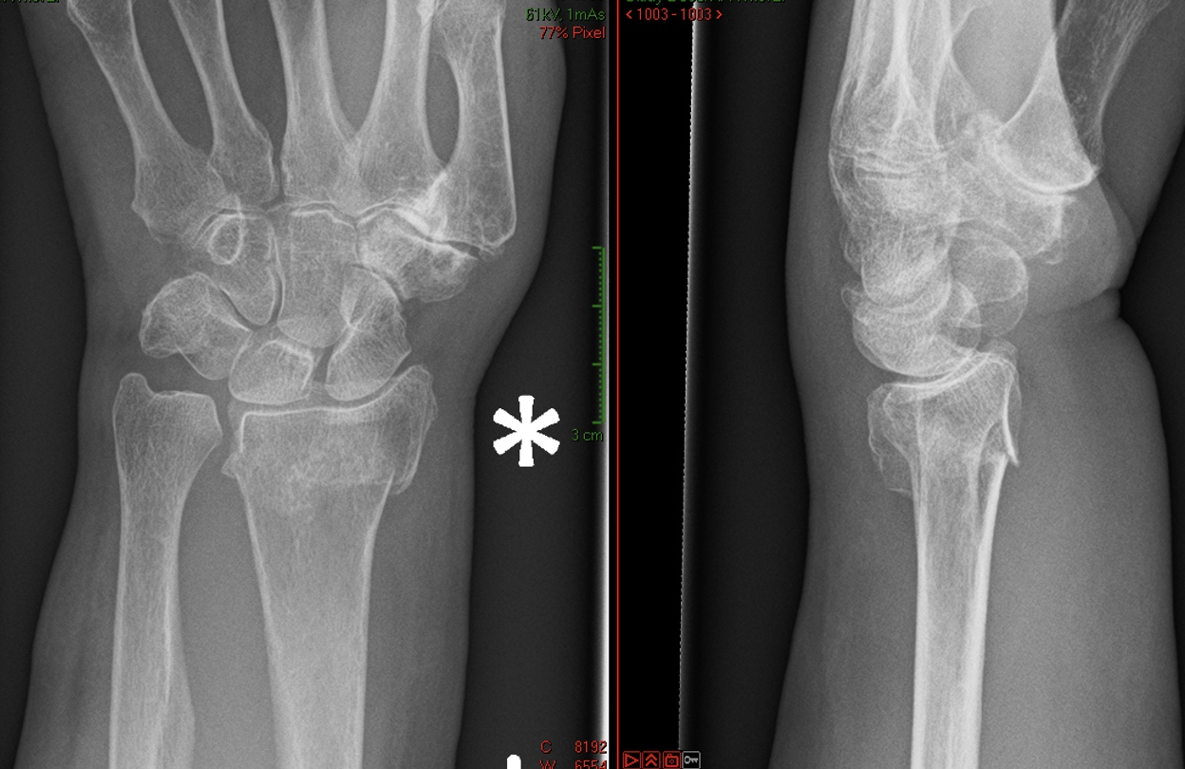
Luunmurtumista
Suomessa tapahtuu n. 45 000 murtumaa vuosittain
Suurin osa paranee itsestään
Elimistö on suunnitellut paranemisprosessin optimaalisesti: lääketiede ei osaa sitä nopeuttaa tai parantaa
Valtaosa murtumista voidaan hoitaa ilman leikkausta
Vain n. 2-5% murtumista jää luutumatta
Luutumattomuudelle altistavia tekijöitä mm.
Tupakointi
Haitallinen alkoholinkäyttö
Lihavuus
Diabetes
Reumaattiset sairaudet
D-vitamiinin puute
Tulehduskipulääkkeiden käyttö
Notes:
Murtumia tapahtuu paljon, ympäri vuoden. Syksyn pimentyessä ja talven tullen liukastumiset lisääntyvät. Kesän kuumalla huimauksen aiheuttamat tasapainovaikeudet ovat yleisempiä. Valtaosa iäkkäille, yli 65-vuotiaille tapahtuvista luunmurtumista, tapahtuu kuitenkin sisällä, kotioloissa, ilman ulkoilman vaikutusta. Kompastutaan, horjahdetaan, liukastutaan.
Yleisimpiä murtumia ovat
kyynärluun murtumat, eli rannemurtumat
Solisluun murtumat
Selkärangan nikamamurtumat
Reisiluun tai lantion murtumat, ”ns. lonkkamurtumat”
Sääriluun murtumat, eli nilkkamurtumat

Slide 3
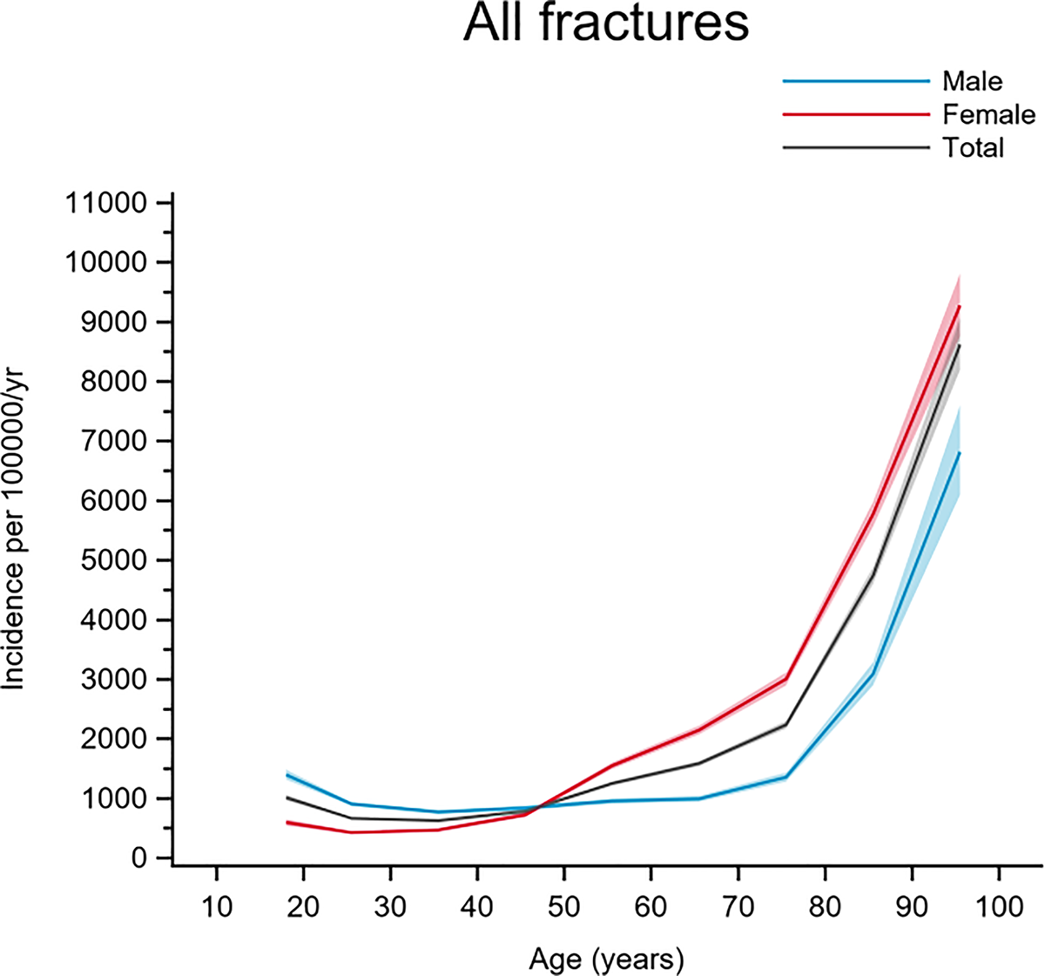
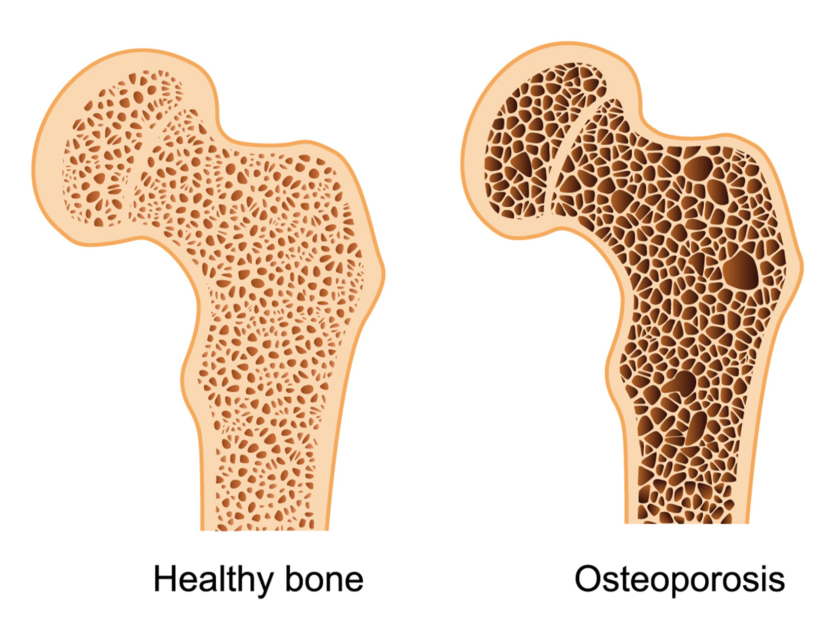
Esiintyvyydestä
Suurin osa murtumista tapahtuu iäkkäässä väestönosassa
Murtumat ovat >50-v väestön merkittävä toimintakykyä ja autonomiaa heikentävä tekijä
Ikääntyminen ja osteoporoosi eivät suoraan näytä hidastavan luun paranemista
Osteoporoosilääkkeet eivät hidasta murtuman luutumista
Kuva: Bergh C., PLOS, 2020
Notes:
Ikääntyneen elimistön tasapainon ylläpito on työläämpää ja useampia tekijöitä vaikuttaa sen järkkymiseen. Lisäksi se häiriintyy yhä pienemmistä tekijöistä.
Mutta osteoporoosi itsessään lisää huomattavasti murtumariskiä.

Slide 4
Murtuman paraneminen
Inflammatorinen vaihe: uusia soluja kutsutaan paikalle, uusia verisuonia muodostuu
Hematooma – heti murtuman jälkeen
Periostin verisuonet rikkoutuvat, veri vuotaa murtuma-alueelle. Hyytymiskaskadi ja tulehdusreaktio kutsuvat paikalle tarvittavat murtumaa korjaavat soluryhmät
Granulaatio – päivissä-viikoissa
Sidoskudosta muodostuu, uusia verisuonia syntyy
Uudisluun muodostumisvaihe: murtuma-alueelle rakennetaan uutta luukudosta
Kestää viikkoja-muutamia kuukausia
Murtuma-alueen ympärille muodostunut kudos vähitellen luutuu ja uudisluuta muodostuu
Muovautumisvaihe: uudisluu murtuma-alueella hiotaan (lähes) aikaisempaa vastaavaksi
Kestää kuukausia-vuosia
Luuta muodostavat ja –hajottavat solut vähitellen muovaavat luun aikaisempaa vastaavaksi
Aiemmin muodostunut rusto- ja löyhä luukudos kuolee ja siivotaan pois

Slide 5
Murtuman paranemiseen vaikuttavia tekijöitä
Paranemiseen vaikuttavat PAIKALLISET tekijät:
Onko ympäröivässä pehmytkudoksessa vaikea-asteinen vaurio?
Onko murtumakappale avaskulaarinen?
Onko murtuma instabiili?
Onko murtumassa infektio?
Paranemiseen vaikuttavat SYSTEEMISET tekijät:
Tulehdusvasteen teho ja hyöty
Luutumisen nopeus
Vajaaravitsemus
Ca- ja D-vitamiininpuute
Notes:
Jos pirstaleinen murtuma on tapahtuessaan rikkonut myös ympäröivää kudosta, on paranemisprosessi monimutkaisempi.
Enemmän verisuonia hajonnut: rakentavat ja viestiä välittävät solut eivät pääse paikalle.
Laajempi vaurio, kestää kauemmin korjata
Suurempi riski infektioille, ongelmille
Avaskulaarinen, eli jos irronnut luukappale menettää yhteyden koko elimistön verenkiertoon. Kestää kauan, että yhteys palaa, jos palaa ollenkaan.
Hetkuvat ja heiluvat luukappaleet eivät pysy paikallaan. Eivät ikään kuin saa rauhassa liimautua.
Infektio häiritsee paranemisprosessia
Elimistön endokriiniset tekijät:
Lääkitys voi heikentää tulehdusvastetta. Jotkin lääkkeet saattavat vaikuttaa kalsiumin imeytymiseen tai uudisluun muodostukseen. Luutumisen nopeuteen vaikuttaa esim. krooninen stressi (kroppa on liian sekaisin toisaalla → murtuman paranemiselle ei riitä huomiota)
Vajaaravitsemus aiheuttaa resurssien puutetta: ei ole mitään millä korjata tai millä ylläpitää systeemiä sillä aikaa kun kroppa korjaa murtumaa

Slide 6
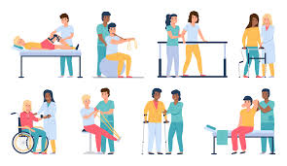
Kuntoutus
Moniammatillisuus
Yksilöllisyys
Kivun hoito
Ravitsemustila
Mobilisaatio ja mahd. lyhyt laitosmuotoinen hoitoaika
Hoidon jatkuvuus
Kaatumisten ehkäisy
Notes:
Varsinainen kuntoutustyö on moniammatillista ja yksilöllistä. Laitosmuotoista kuntoutusta tarjoaa hyvin osaava henkilökunta, sisältäen erilaista terapiaosaamista, henkisen hyvinvoinnin ylläpitoa, hoitavia käsiä ja lääketieteellistä osaamista.
Huomioidaan juuri kyseisen potilaan ominaisuudet ja kyvykkyydet. Tavoite kuntoutukselle määritellään yhdessä potilaan kanssa.
Yksittäisistä kliinisistä osa-alueista kipu ja ravitsemustila ovat kaksi keskeisintä. Ilman kivun hoitoa mobilisaatio on hyvin vaikeaa. Kroppa ei pysty parantua, ellemme saa riittävästi ja oikeanlaista ravintoa.
Tarvitaan monipuolista osaamista, sillä ongelmakohtiakin on paljon:
On huolehdittava
Luun kunnon parantumisesta
Murtuman stabiliteetista
Potilaan motivoimisesta ja mobilisaatiosta
Ravitsemuksesta
Mielialasta
Kivun ja muiden perussairauksien hyvästä hoidosta
Sekä ennaltaehkäistä kaatumisia, osteoporoosia, järjestää kotiasiat kuntoon ja mahdollistaa mahdollisimman toimita ja yksilöllinen arki laitoskuntoutuksen jälkeen

Slide 7
Intervention kohde | Mitä arvioidaan? | Millä mitataan? | Miten puututaan?
Liikuntakyky | Tasapaino | Tandem-seisonta Yhden jalan seisonta Berg Balance Scale | Yleinen fyysinen aktiivisuus, ohjattu lihaskunto-/kuntosaliharjoittelu, jooga, tanssi, ryhmäliikunta, uinti, pyöräily, (sauva)kävely, hölkkä
 | Askellus, kävelynopeus | 4-m kävelynopeus (<0.8m/s?) Timed Up and Go SPPB
 | Lihasvoima | Dominantin käden puristusvoima, 5x tuolilta ylösnousu
Ravitsemustila | Painon menetys | >5% 6kk sisällä tai >10% 12kk sisällä MNA (-SF) Punnitus S-B12-tc fS-Folaat P-Ferrit P-Fe Albumiini | Ravinnonsaannin varmistaminen, kauppakassipalvelu, lisäravintovalmisteet, hivenaine- ja vitamiinilisät Päihdetyöntekijät, katkaisuhoito tai alkoholinkäytön vieroitushoito
 | Ca- ja D-vitamiinin saanti | Anamneesi Ca-saannin laskurit S-D-25(OH) P-Ca-Ion
 | Alkoholinkäyttö | Anamneesi AUDIT B-PEth ALAT GT
Sensoriikka | Huimaus | Päänkääntötesti Dix-Hallpike-testi | Tukisukat, lääkehoidon kokonaisarvio, liikkuvuuden ja lihaskunnon ylläpito, apuvälineet, silmälasit, kuulolaitteet
 | Näkö | E-taulu Amslerin kartta Havainnointi
 | Kuulo | Havainnointi Kuulon testaus
Kognito | Muistisairaus vai delirium? | MMSE | Päivätoiminta, sosiaaliset virikkeet ja virikkeellinen arki, yksinäisyyden hoito Deliriumin lääkkeettömät hoitokeinot ja laukaisevan syyn selvitys ja hoito
 |  | MoCA
 |  | CAM tai 4AT
Mieliala | Masennus | GDS-15 | Rajoittaako kaatumisen pelko päivittäistä voimintaa? Onko kaatumisen pelko rationaalista vai irrationaalista? Päivätoiminta, virikkeellinen arki, yksinäisyyden hoito
 | Ahdistus | HADS
 | Kaatumisen pelko | Suora kysymys FES-I
Lääkitys | Käyttöindikaatiot | STOPPFall | Lääkehoidon kokonaisarvio, tarv. geriatrin tms. ajankohtaisen erikoisalan konsultaatio
 | Yhteisvaikutukset | STEADI
 | Vasteen arviointi | Terveysportin ”Lääkeinteraktiot ja haitat”-työkalu
Autonomiset toiminnot | Ortostatismi | Ortostatismin kliininen testaus | Lääkehoidon kokonaisarvio, fysioterapeutin ohjaus: lantionhallinta, behavioraalis-kognitiivinen terapia, inkontinenssisuojat, apuvälineet (sorsa, portatiivi), sydämentahdistimen tarpeen arvio
 | Virtsainkontinenssi | 3IQ
 | Syke | EKG
 |  | Holter
Ympäristö | Kodin esteettömyys | (Läheis)anamneesi | Tarvittavat kodin muutostyöt, fysioterapeutin arvio apuvälineistä, kotikäynti, jalkaterapeutti
 | Kaiteet ja tuet
 | Liikkumisen apuväline | Fysioterapeutin arvio
 | Jalkineet
SPPB = Short Physical Performance Battery, MNA-SF = Mini-Nutritional Assessment (-Short Form), AUDIT = Alcohol Use Disorder Identification Test, MMSE = Mini-Mental State Examination, MoCA = Montreal Cognition Assessment, CAM = Confusion Assessment Method, 4AT = The 4 “A”-testi, GDS-15 = 15-osainen Geriatric Depression Scale, HADS = Hospital Anxiety and Depression Scale, FES-I = Falls Efficacy Scale - International, STOPPFall = Screening Tool of Older Persons Prescriptions in older adults with high fall risk, STEADI = Stop Elderly Accidents, Deaths, and Injuries, 3IQ = Three Incontinence Questionnaire
Aalto ja Jaatinen, Yleislääkäri 7/2025
Notes:
Sekundaaripreventio

Slide 8
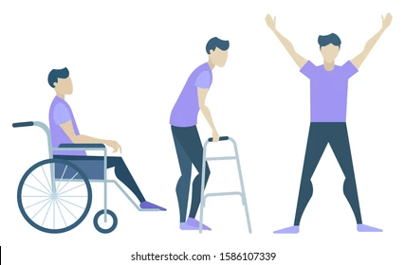
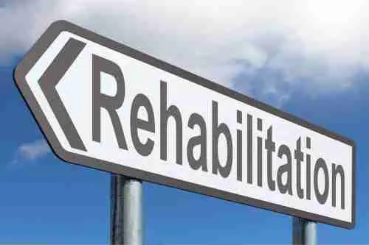
Lopuksi
Luonto korjaa murtuman, mikäli puitteet
ovat kunnossa
Murtuman paraneminen on ensimmäinen askel kohti toimintakyvyn palautumista
On muutakin korjattavaa, kuin luu
Kuntoutus kannattaa!
Pystymme itse vaikuttamaan kaatumis- ja murtumariskiin
Liikunta, ravitsemus, uni, sensoristen vajeiden hyvä hoito ja päihteettömyys

